Slide 1
Kom binnen, ga rustig zitten
Telefoons en eten weg
Pak je laptop/boek erbij
Lezen uit het boek → PAGINA: 159 + de inleidingen op pag. 160, 170, 176, 186 en 192

Slide 2
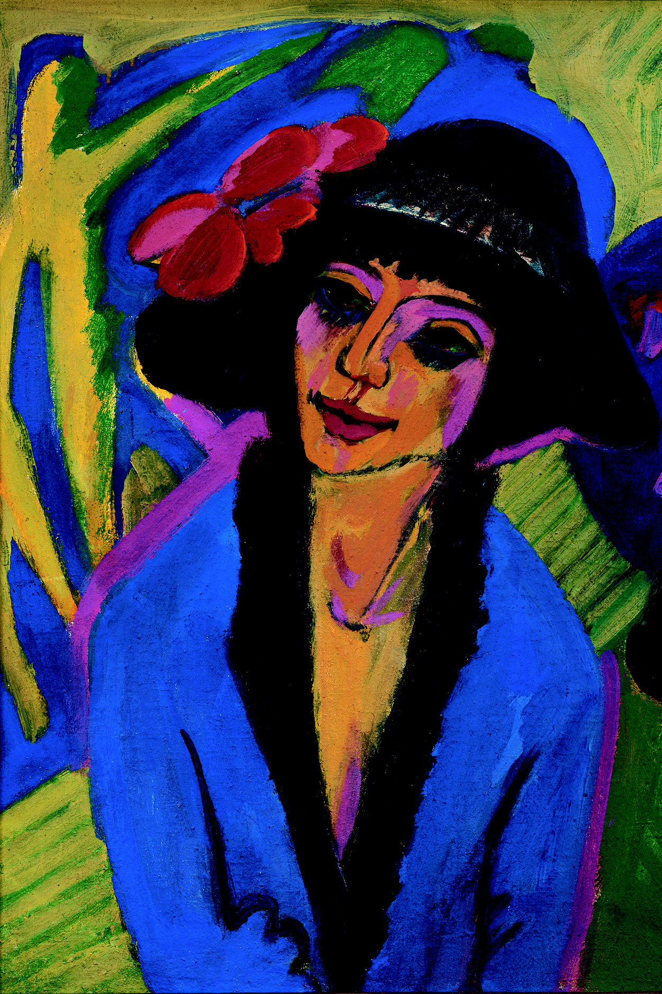
KT havo 4
LES 1: introductie modernisme.

Slide 3
Vragen over de tekst?

Slide 4
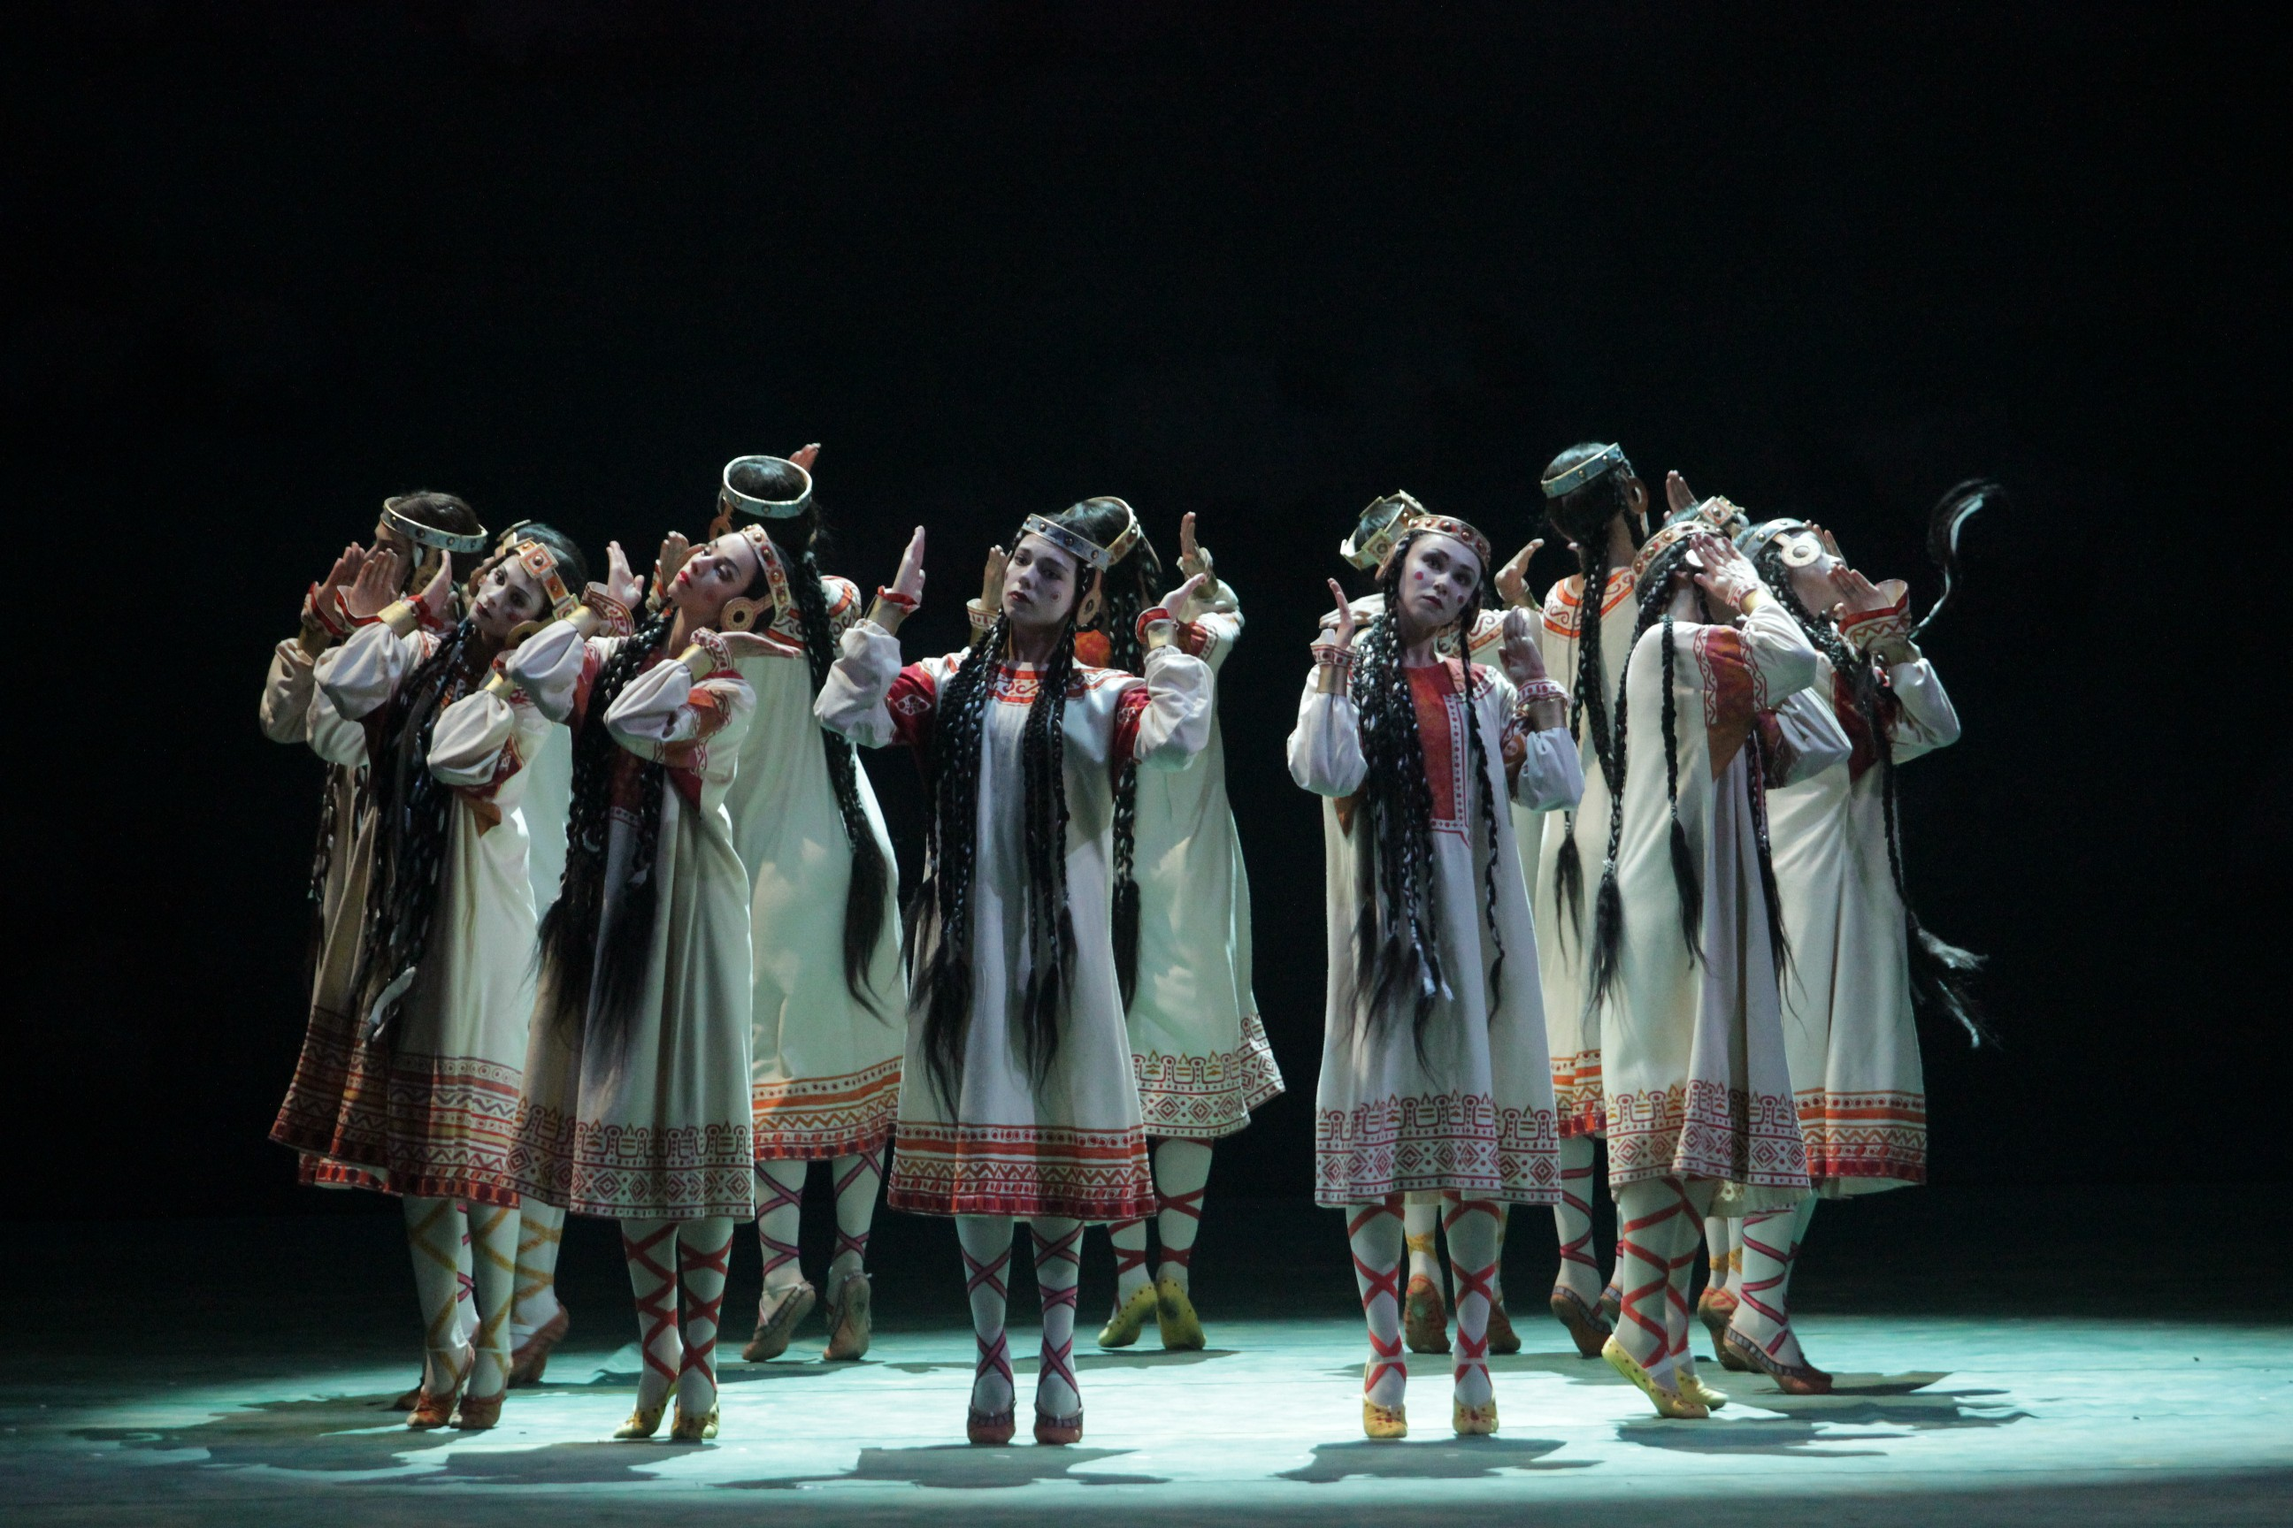
Modernisme 1900 - 1950
Deze periode gaat over de cultuur van het moderne aan het begin van de 20e eeuw.
van 1900 – 1950
Bronnen:
Wikiwijs
Hoofdstuk 8 uit de bespiegeling

Slide 5
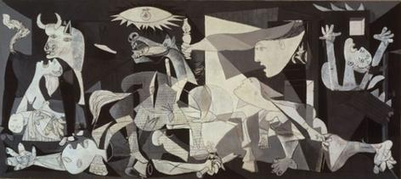
Hoofdstukken
8.1. expressie: pagina 160 - 168
8.2. oorlog: pagina 170 - 174
8.3. techniek: pagina 176 - 184
8.4. abstractie: pagina 186 - 190
8. 5. utopie: pagina 192 - 196

Slide 6
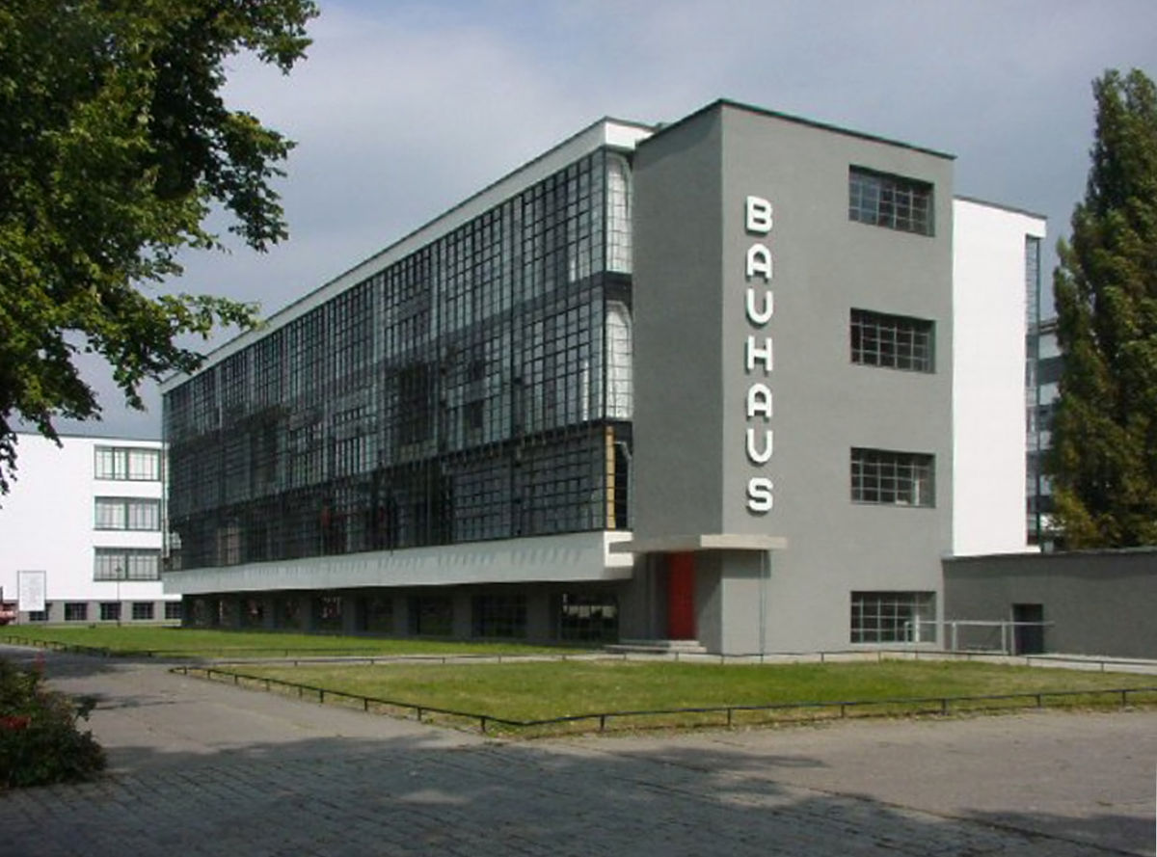
LES OPDRACHT 20 minuten
Oriënteren op periode:
Maak met je groepje een snelle mindmap van 1 hoofdstuk (in jamboard)
Leest eerst de inleiding van jullie hoofdstuk.
Scan daarna de rest van de pagina’s (maak evt. een verdeling). Lees niet alleen maar kijk ook goed naar de afbeeldingen, wat valt je op?

Slide 7
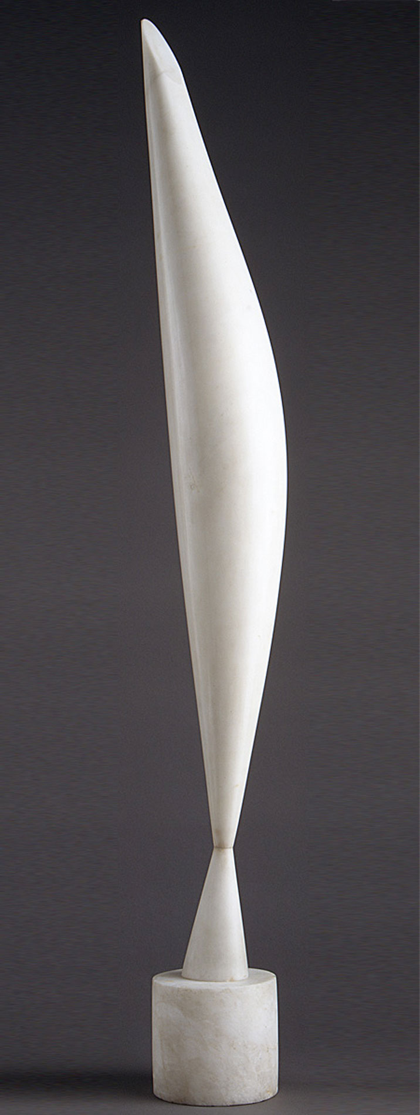
Hoe?
Werk op een groot blad
Noteer de belangrijkste kernbegrippen/kunstenaars/kunststromingen andere feitjes die jullie opvallen, probeer dit meteen te structureren.
Werk met kleurtjes.

Slide 8
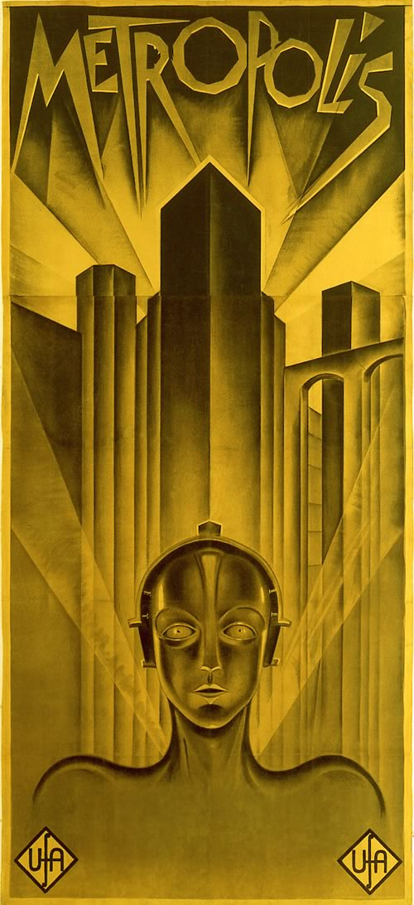
ELKAAR INFORMEREN 10 minuten
Maak een foto en stuur deze naar m.habets@atscholen.nl
Vertel in max. 2 minuten per groepje wat jullie bevindingen zijn.
Bepaal van te voren wie het woord doet!

